Slide 1
Deep Residual Learning for Image Recognition

Slide 2
Kaiming He : MSRA：1)DCP 2)ResiNet

Slide 3
Overview
Introduction and motivation
Highlights
Experiment

Slide 4
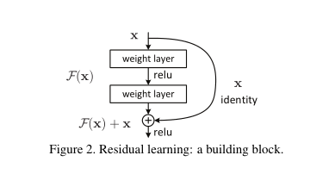
Overview

Slide 5
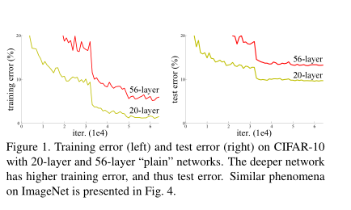
Introduction and motivation
1、深层网络的重要性
2、网络变深面临的问题

Slide 6
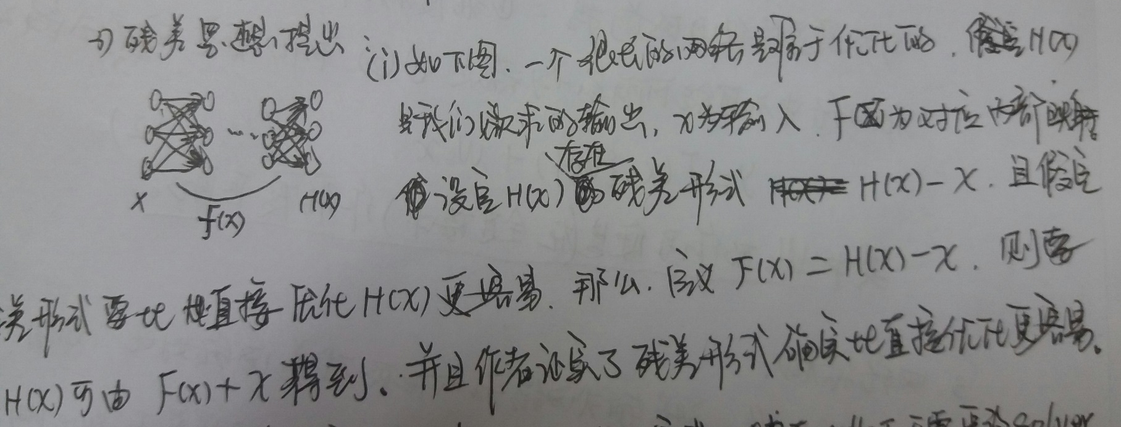
3.残差网络提出的思想

Slide 7
Overview
Introduction and motivation
Highlights
Results-and-discussion

Slide 8
Highlights
数学解释
一致性映射及解决一致性映射
网络结构

Slide 9


数学解释
一致性映射及解决一致性映射
1）维度相同
2）尺寸相同
解决一致性映射方法：

Slide 10
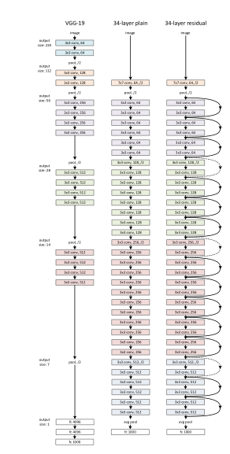
网络结构
*虚线处feature map大小增加的处理方式有二。

Slide 11
Overview
Introduction and motivation
Highlights
Experiment

Slide 12
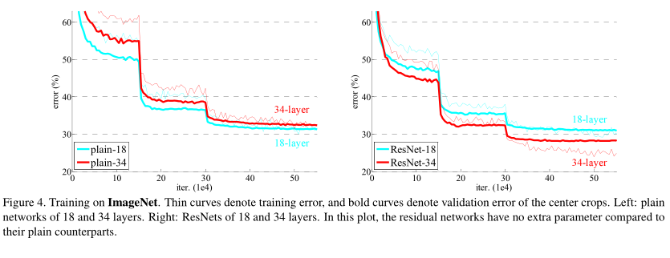
Experiment

Slide 13
